Slide 1









KHỞI ĐỘNG

Slide 2



Slide 3



Slide 4


Slide 5



LÀM
THƯỚC DÂY

Slide 6

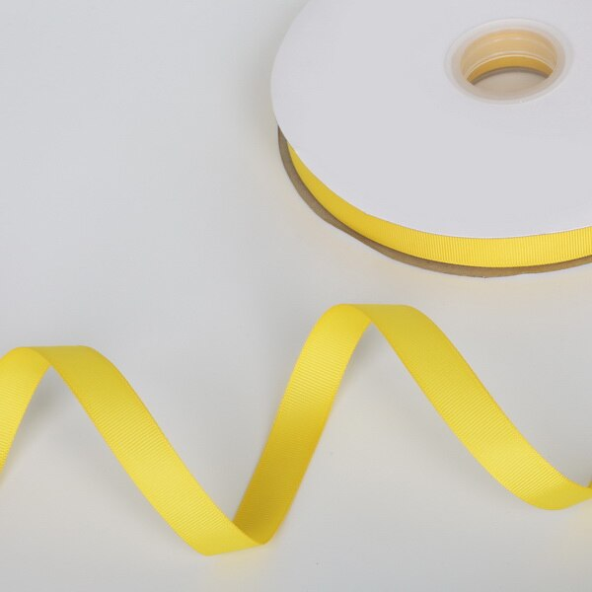
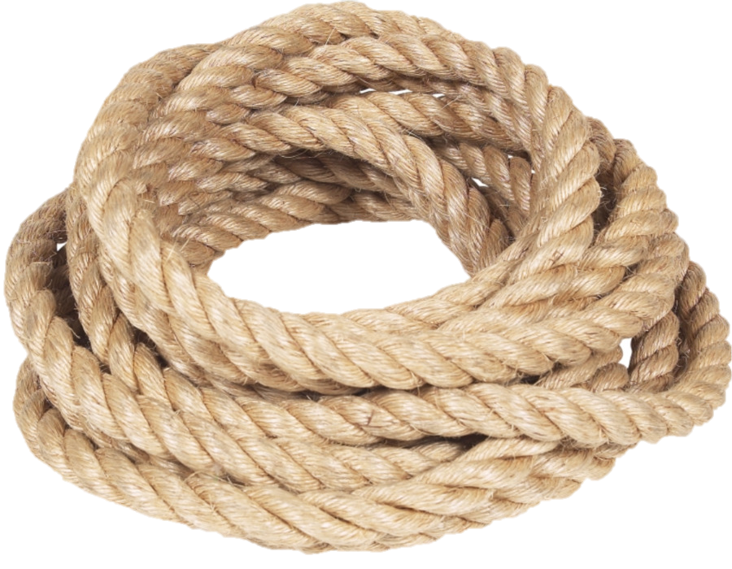
- Chuẩn bị một dải dây dài hơn 3 m

Slide 7
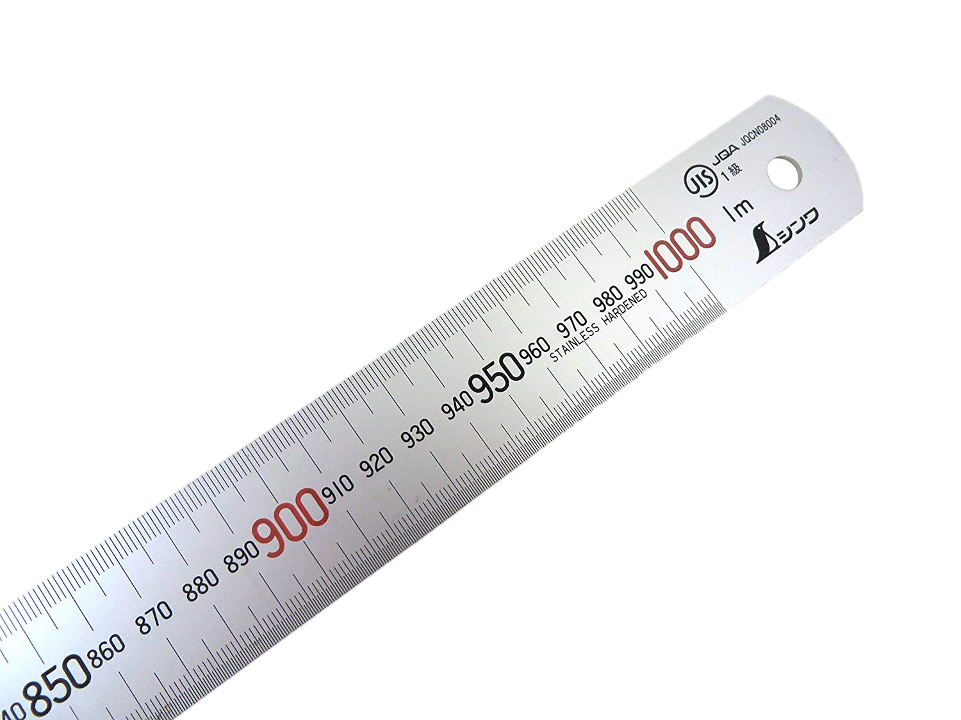
Dùng thước 1m. Từ đầu dây,
cứ 1m em hãy vạch một dấu đỏ.

Slide 8
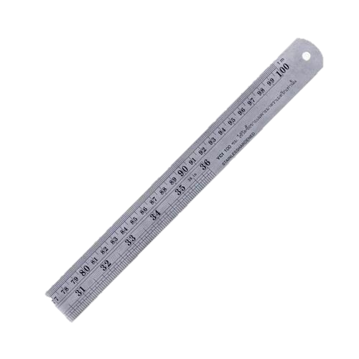
Dùng thước kẻ có vạch chia đề - xi – mét. Từ đầu dây, cứ 1 dm em vạch một vạch xanh (trừ chỗ đã có vạch đỏ)

Slide 9
Thực hành
đo

Slide 10


2. Em hãy ước lượng độ dài của một số đồ vật trong lớp theo yêu cầu, rồi dùng thước dây đã làm đo lại. Sau đó ghi kết quả vào phiếu thực hành.

Slide 11


YÊU CẦU | ƯỚC LƯỢNG | ĐO BẰNG THƯỚC
Đo độ dài bảng lớp | Khoảng ... dm | ... dm
Đo chiều rộng của lớp | Khoảng ... dm | ... dm
Đo chiều cao bàn học | Khoảng ... dm | ... dm

Slide 12
3. Số?
Em hãy quan sát rồi ước lượng:
+ Cổng trường em rộng khoảng ... m.
+ Tòa nhà em học cao khoảng ... m.

Slide 13

3. Số?
b) Em hãy đo rồi ghi lại:
+ Cổng trường em rộng ... m.
+ Hai cây ở sân trường cách nhau ... m.

Slide 14


